Slide 1

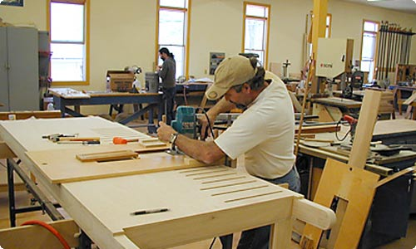
Производство – основа экономики
МУНИЦИПАЛЬНОЕ КАЗЕННОЕ ОБЩЕОБРАЗОВАТЕЛЬНОЕ УЧРЕЖДЕНИЕ
«УГЛЯНСКАЯ СРЕДНЯЯ ОБЩЕОБРАЗОВАТЕЛЬНАЯ ШКОЛА» ВЕРХНЕХАВСКОГО МУНИЦИПАЛЬНОГО РАЙОНА ВОРОНЕЖСКОЙ ОБЛАСТИ
Выполнил:
учитель истории и обществознания МКОУ «Углянская СОШ» Фирсова Ирина Игоревна

Slide 2
План:
Производство
Товары и услуги
Факторы производства
Разделение труда и специализация

Slide 3
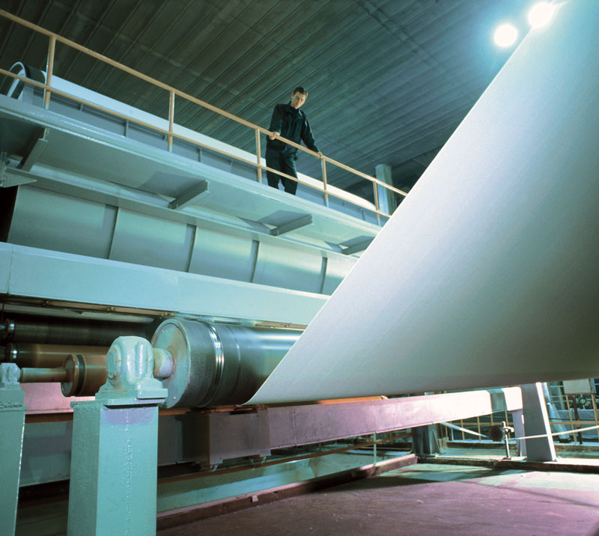
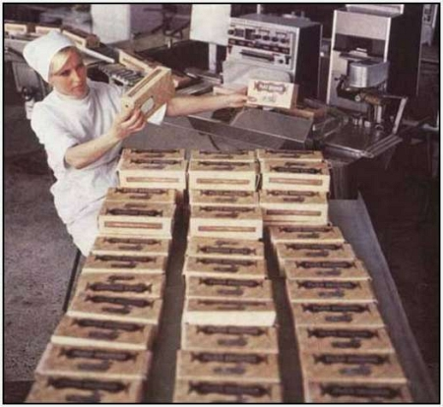
1. Производство
Это процесс создания экономических благ для удовлетворения потребностей людей
ПРОИЗВОДСТВО

Slide 4
Отрасль экономики – совокупность предприятий и организаций, производящих однородную продукцию или услуги.
Отрасли экономики
Производящие материальные блага
Производящие услуги
промышленность
сельское хозяйство
строительство
- образование - медицина
- наука

Slide 5

2. Товары и услуги
Товар – это продукт труда, произведенный для продажи
Продукт – это результат экономической деятельности, воплощенный в вещах и услугах

Slide 6
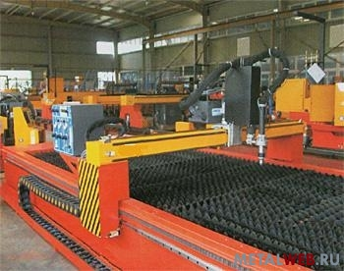
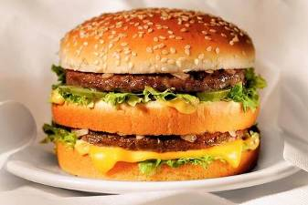
Товары
Средства производства – то из чего и с помощью чего производятся материальные блага
(здание, оборудование, станки)
Предметы потребления
(продукты, одежда, обувь, посуда, мебель и т.п.)

Slide 7

В экономике
Производятся товары
Оказываются услуги
Услуга – экономическая деятельность, приносящая удовлетворение личных потребностей населения и общества в целом.

Slide 8
3. Факторы производства
основные
Земля
Труд
Капитал
Дополнительные
Предпринимательские способности
Информация

Slide 9
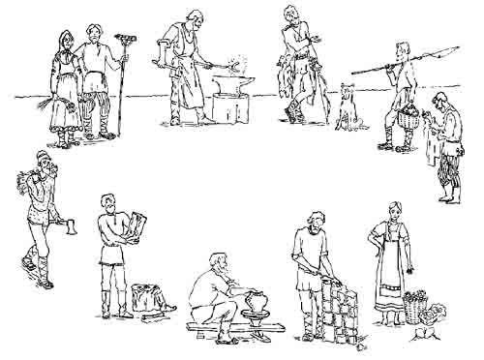
4. Разделение труда и специализация
Разделение труда – разделение процесса производства на ряд отдельных операций, этапов выполняемых разными работниками.
Специализация- сосредоточение деятельности на относительно узких направлениях, производительных операциях или видах выпускаемой продукции.

Slide 10
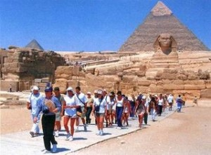
Какая специализация у данных стран?

Slide 11

Какая специализация у данных стран?

Slide 12
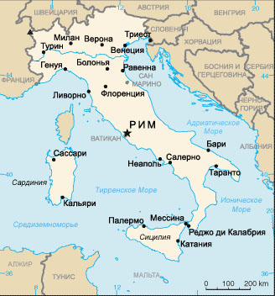
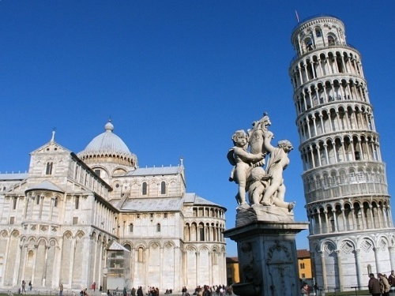
Какая специализация у данных стран?

Slide 13

Тест
1 Специализация приводит:
1) К росту цен на продукцию
2) к снижению производительности труда
3) к увеличению производительности труда
4) к равномерному распределению доходов
2.Основными факторами производства являются:
1) земля
2) Спрос
3) труд
4) капитал

Slide 14

3. Производство это
1) совокупность предприятий
2) результат экономической деятельности
3) процесс создания экономических благ
4) продукт труда произведенный для продажи
4. К фактору производства «земля» относится:
1) территория
2) работники
3) сырье
4) станки

Slide 15

5. К фактору производства «Капитал» относится:
1)работники
2) здания
3) вода
4) станки
6. К дополнительным факторам производства относится:
1) земля
2) информация
3) предпринимательские способности
4) капитал

Slide 16

7. Результатом экономической деятельности является:
1) товар
2) производство
3) разделение труда
4) продукт
8. Что относится К ОТРАСЛИ, производящей материальные блага?
1) Образование
2) промышленность
3) мед. обслуживание
4) С.Х

Slide 17

9 . В чем отличие товара от услуги?
10. Соотнесите:
1 земля а) древесина
2 труд Б) деревообрабатывающий станок
3 капитал В) работники

Slide 18

Домашнее задание
§15 «Производство – основа экономики»
Вопросы 1-6 (Проверяем себя)

